Slide 1
カッセーチップ堆肥化工法
施工事例
一般社団法人循環型社会研究協会

Slide 2
岩手宮城内陸地震災害復旧工事
発注者： 東北森林管理局 岩手南部森林管理署
工事名： 磐井川Ⅱ治山工事
期 間： H20.12.12.～H21.6.15.
区 間： 岩手県一関市厳美町板川地内

Slide 3
カッセーチップ堆肥化工法の特徴
①重金属の常温永久無害固定化
②硝酸態窒素の発生抑制
③地球温暖化ガスの発生抑制

Slide 4
重金属の常温永久無害固定化
ポリアクリルアミド重合無害化固化
キレート結合
安心・安全
リン酸結合
重金属イオン
重金属イオン
腐植酸
リン酸
木チップ
硫酸
有機ｶﾞﾗｽ樹脂
リグニン
バチルス菌群
セルロース
ﾎﾟﾘｱｸﾘﾙｱﾐﾝ
ヘミセルロース
取り込む
生成

Slide 5
硝酸態窒素の発生抑制
＜硝化作用＞
アンモニア態窒素
亜硝酸菌
硝酸菌
Ｎ_{２}Ｏ (一酸化二窒素)
ＮＯ_{３}－ (硝酸)
発がん性物質
ニトロソアミン
硝酸塩
植物
胃癌大腸癌
＜カッセー工法＞
安心･安全
バチルス菌
クロレラ
アンモニア態窒素
ＮＨ_{４}⁺ (ｱﾝﾓﾆｳﾑｲｵﾝ)
乳酸菌
光合成菌

Slide 6
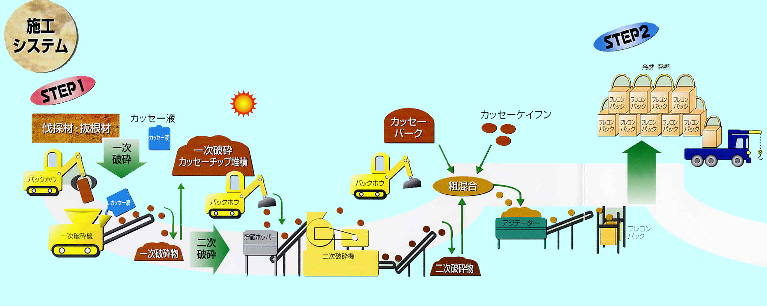
地球温暖化ガスの発生抑制
破砕時、Max200℃程度の摩擦熱が発生→メタン生成菌、硝化菌が死滅
カッセー液（バチルス菌、乳酸菌、光合成細菌等）を滴下→支配的環境の形成
メタン生成菌、硝化菌が生育できず、メタンガスおよび一酸化二窒素を抑制する

Slide 7
膨潤作用
酸性雨
火山灰土
重金属
イオン
重金属
イオン
重金属
重金属
重金属
イオン
重金属
イオン
重金属
重金属
膨潤泥土化
地すべり発生

Slide 8
重金属の常温無害固定化
酸性雨
火山灰土
重金属
イオン
重金属
イオン
重金属
重金属
重金属
イオン
重金属
イオン
重金属
重金属
有機系ガラス

Slide 9
膨潤作用抑制
地すべり防止

Slide 10
早期緑化の実現
植物生育障害重金属（Al等）の無害化
硝化作用の抑制→堆肥中の窒素固定
ＶＡ菌根菌の存在

Slide 11
カッセーチップ堆肥化工法は
安心・安全・早期に緑化を行い
土壌環境を改善します

Slide 12
資源循環型社会構築
一般社団法人
循環型社会研究協会

